Slide 1
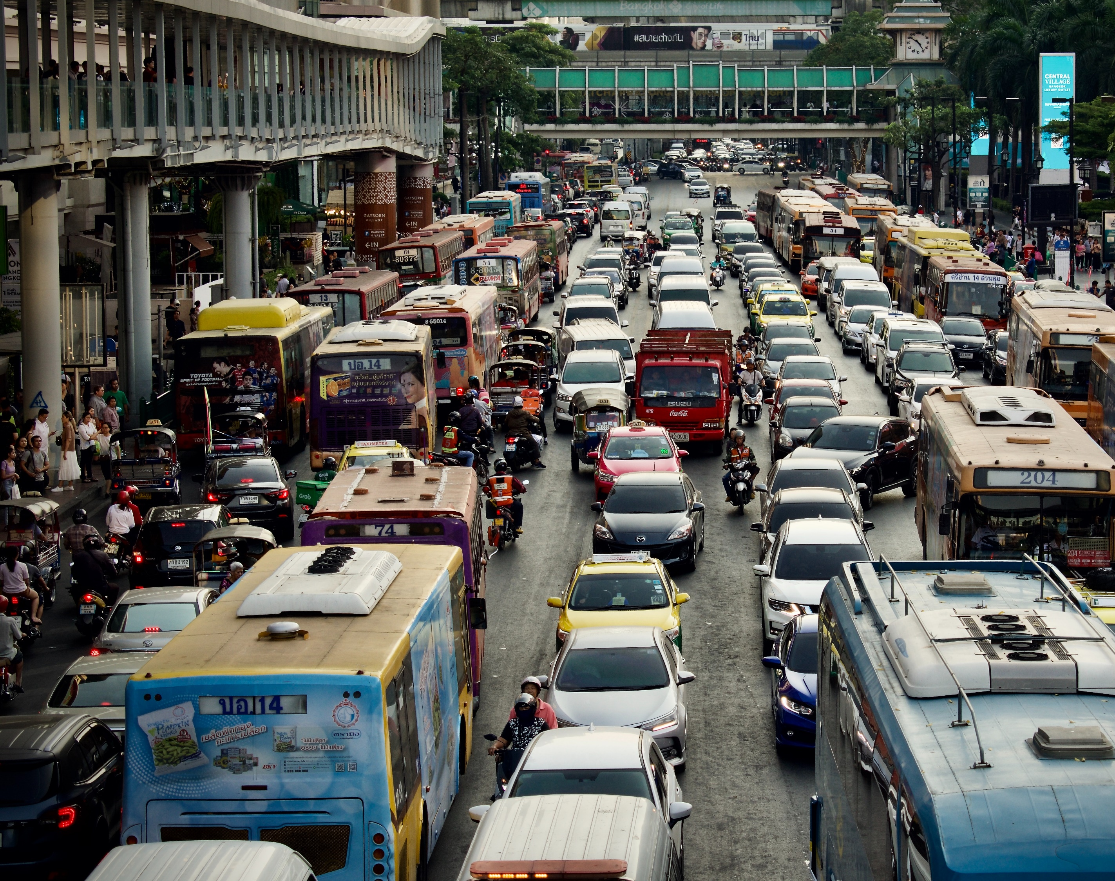
Traffic Manager
Student: Mihai Andrei Gherghinescu
Supervizor: Lect. Dr. Todor Ivașcu

Slide 2
Agendă
Introducere
Scopuri și direcții viitoare
Scurt istoric al gestionări traficului
Abordarea problemei
Detalii de implementare
Concluzii și direcții viitoare

Slide 3
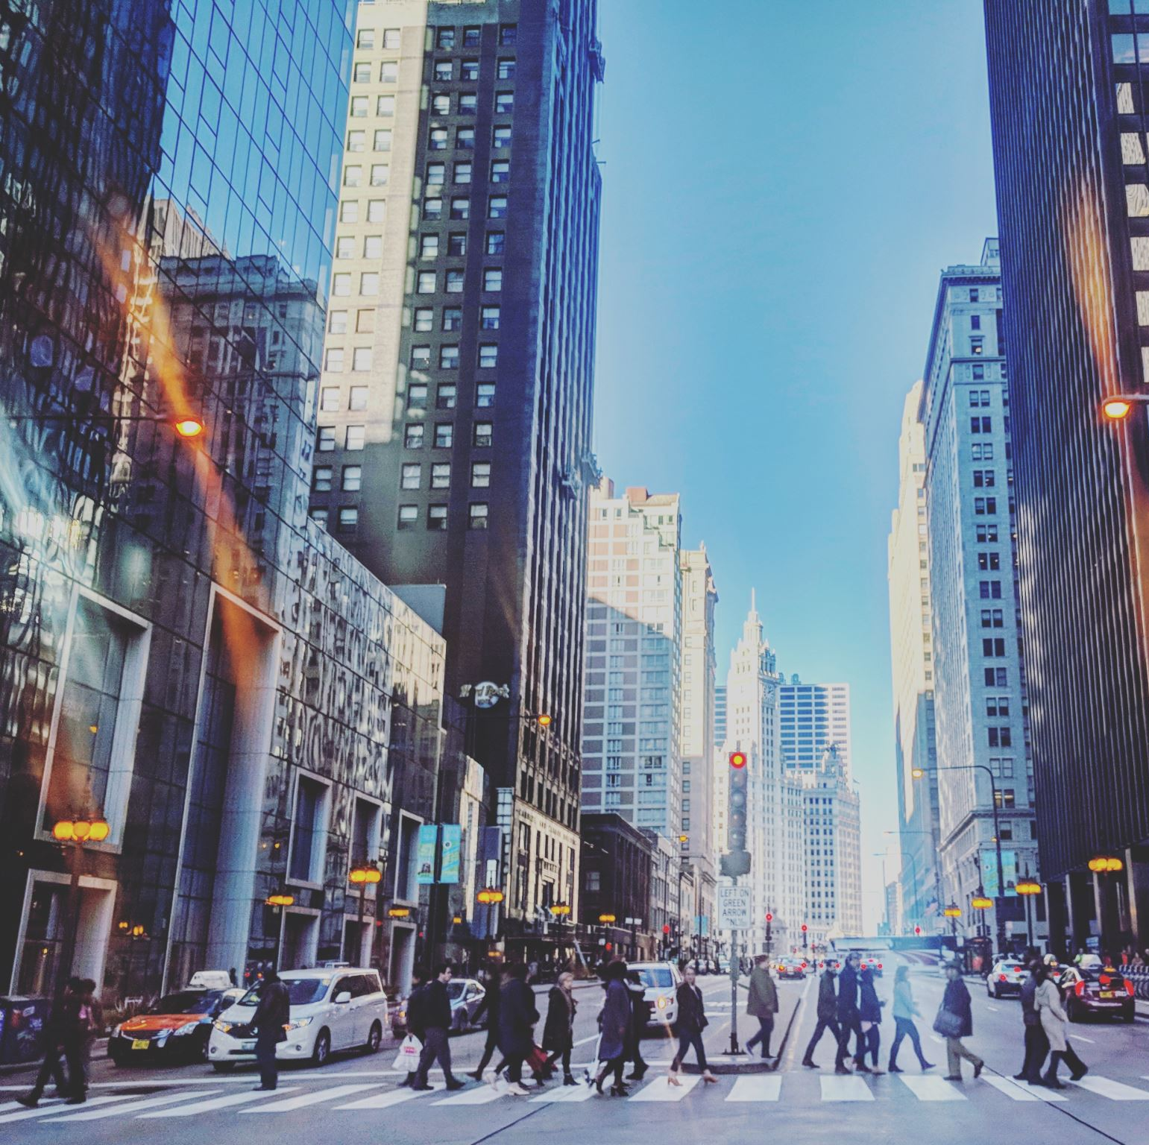
Introducere
Problemă: proasta gestionare a traficului
Cauză: numărul ridicat de intersecții în spațiul urban
Soluție: dezvoltarea de sisteme inteligente de gestionare a traficului(ITS)

Slide 4

Scopuri și obiective
Dezvoltarea unui nou sistem de semaforizare care să fie:
- Performant și accesibil
-Adaptabil la orice condiție de traffic
-Scalabil la nivel global

Slide 5

Istoric al gestionări traficului

Slide 6
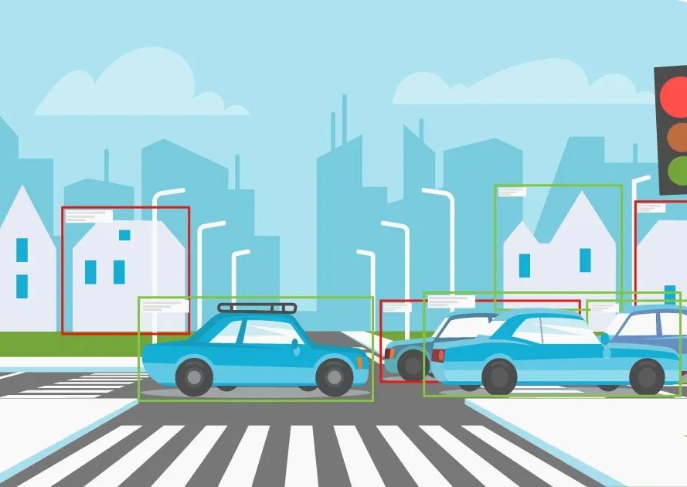
Sisteme bazate pe detecția de obiecte
Principiu de bază:
- detecție pe bază de imagini
Dezavantaje:
complexitate computațională mare
neeficiente în condiți neprielnice de mediu

Slide 7
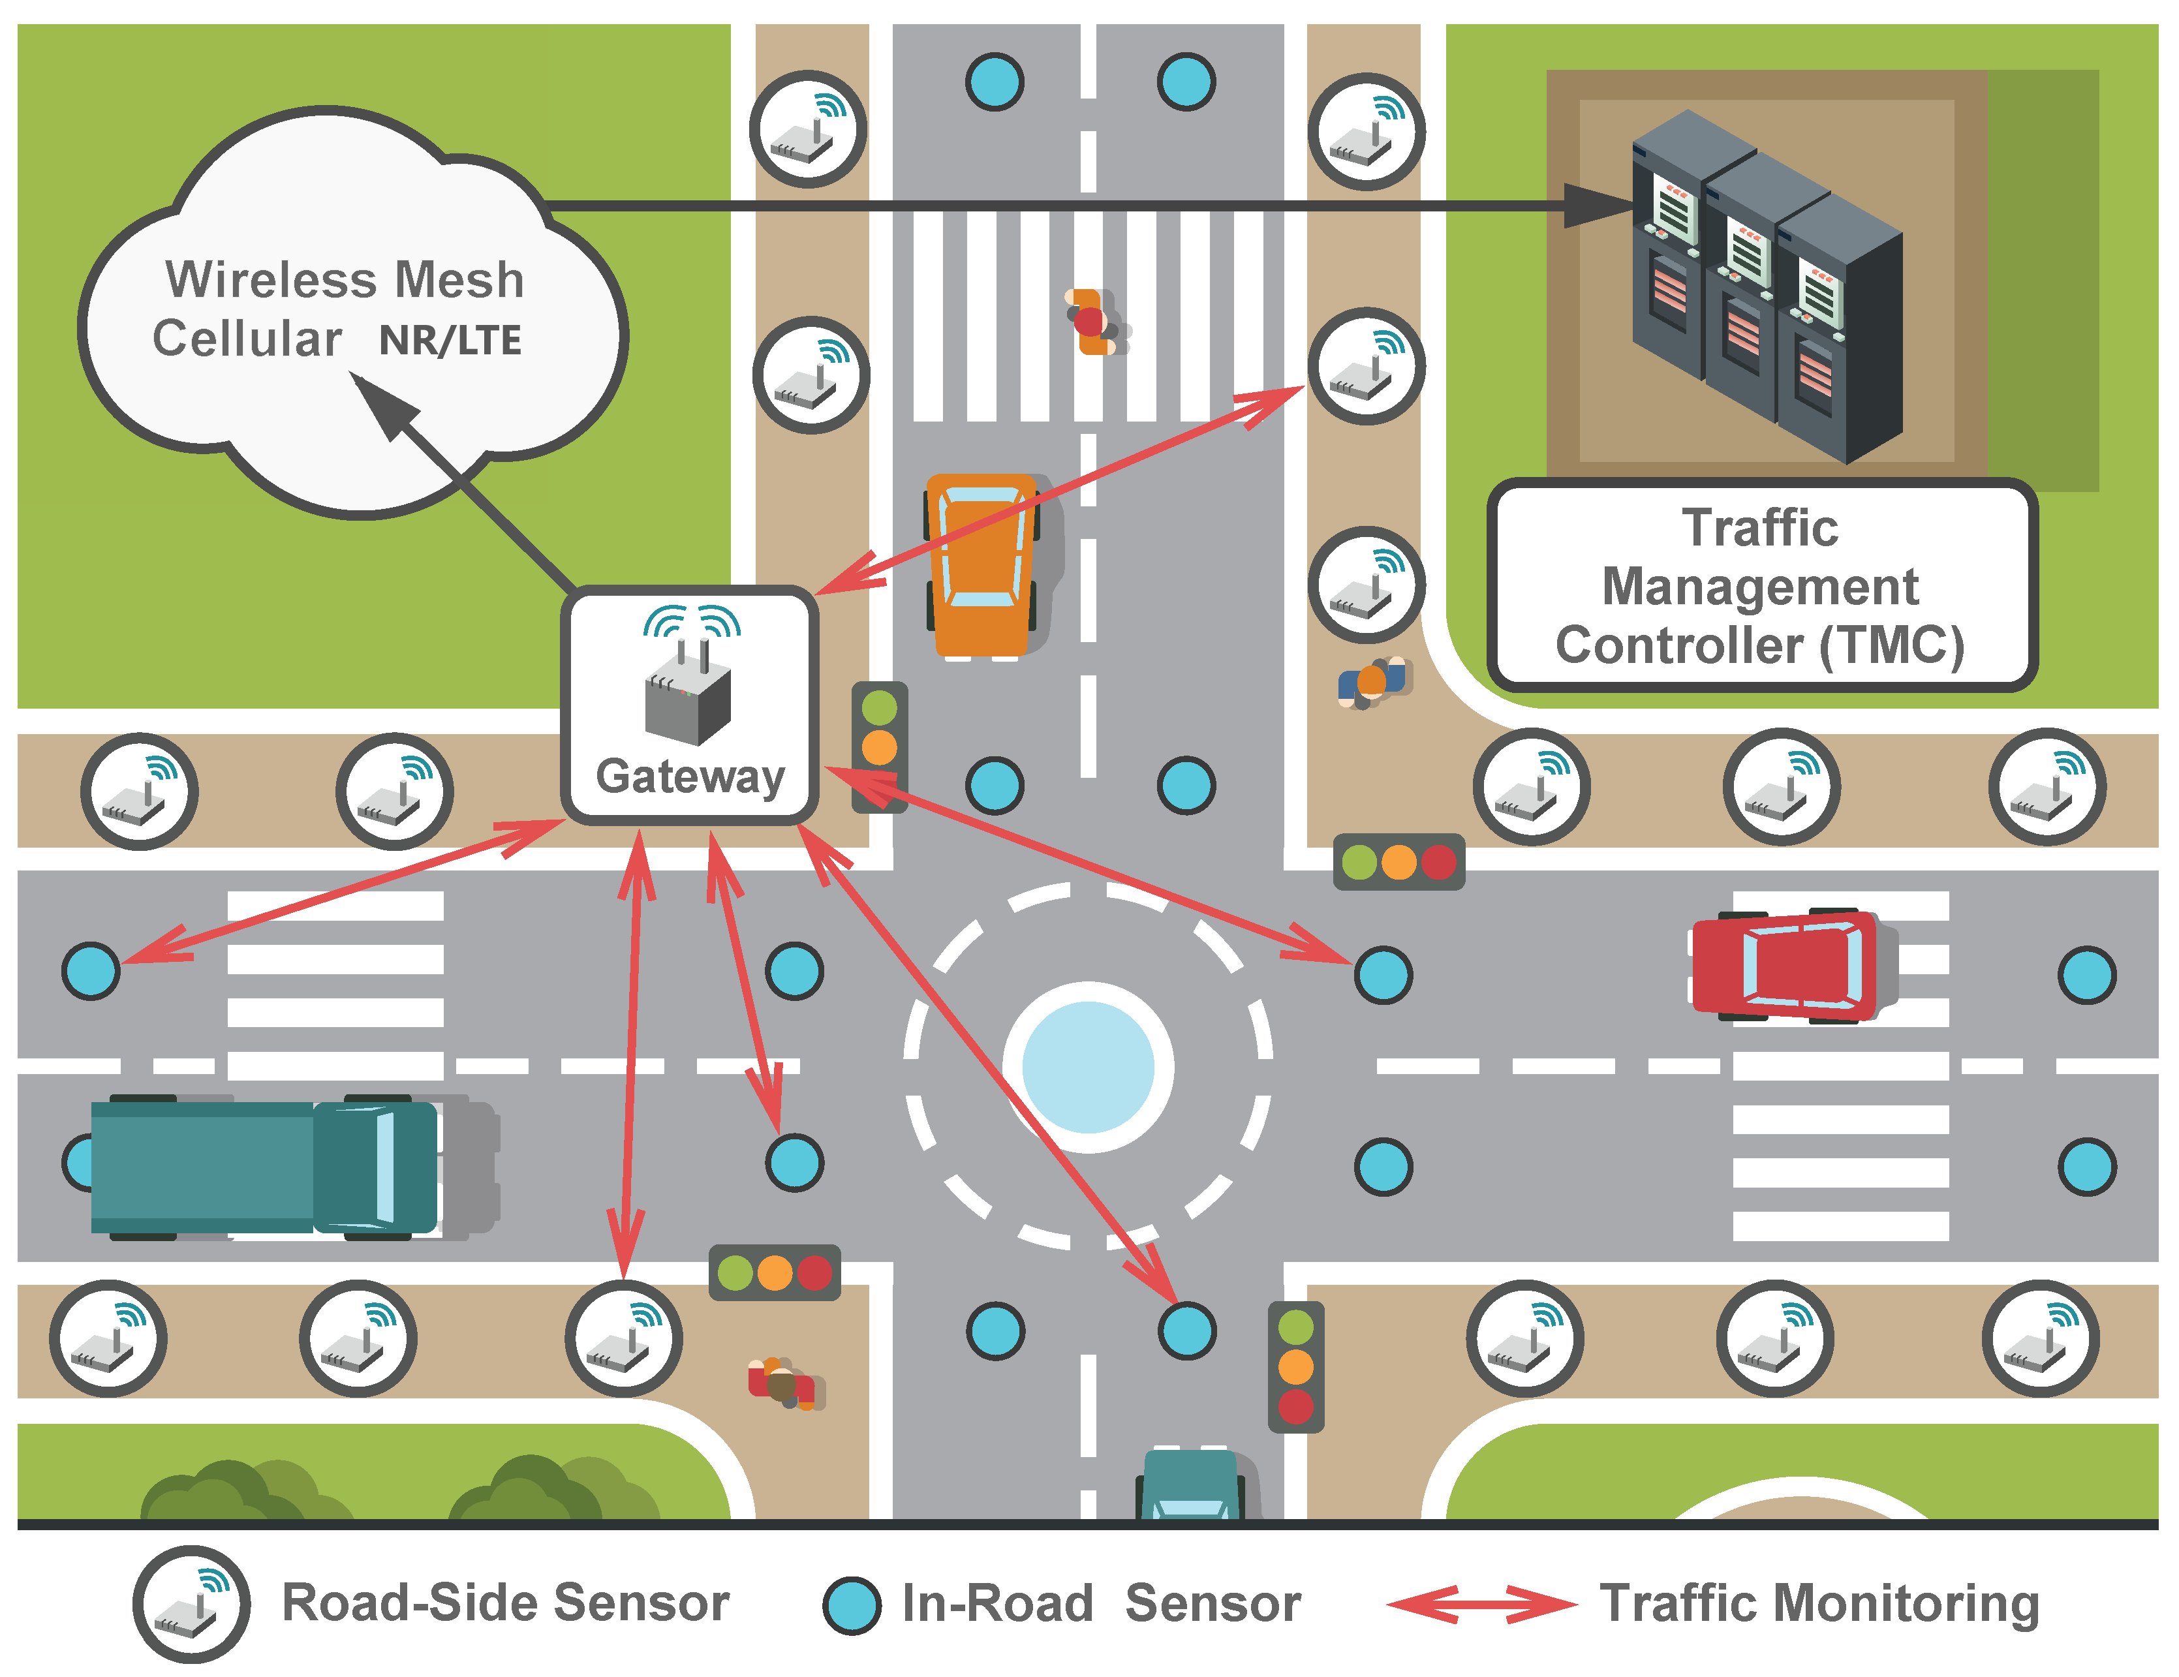
Sisteme bazate pe senzori
Principiu de bază:
-plasarea de senzori în carosabil
Dezavantaje:
-costuri mari

Slide 8
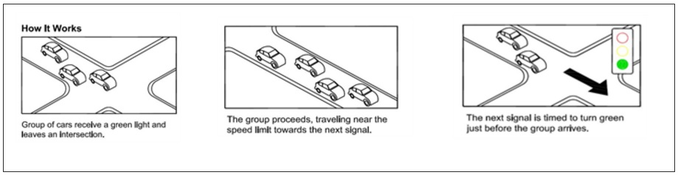
Sisteme care sincronizează traficul
Principiu de bază:
-număr minim de opriri/porniri
Dezavantaje:
-presupune viteză constantă a traficului
-ineficiente la intersecția a două rute principale

Slide 9

Sisteme bazate pe logica fuzzy
Principiu de bază:
-aproximarea duratei luminii verzi folosind seturi fuzzy
Dezavantaje:
-training real-time de durate mari
-traficul poate fi îngreunat

Slide 10
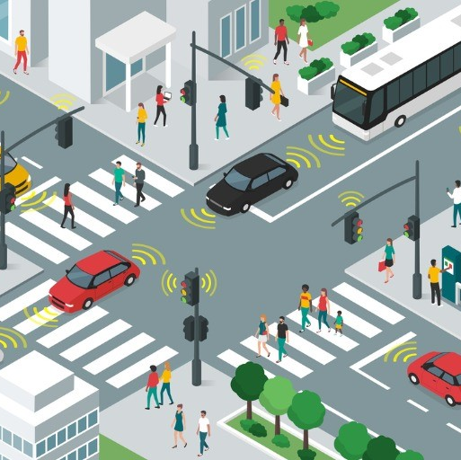
Management bazat pe Sisteme de comunicare de acoperire mica(DSRC)
Principiu de bază:
-folosirea semnalelor radio specializate
Dezavantaje:
-infrastructura actuală nu permite lansarea acestora

Slide 11

Abordarea problemei

Slide 12

Sistemul nostru de gestionare a traficului
Extrage punctele forte ale abordărilor prezentate anterior
Reprezintă o punte infrastructurală către sistemele pe bază de DSRC
Duce la timpi mai mici de aștepare și poate fi utilizat la nivel global
Poate funcționa în absența mai multor componente software/hardware

Slide 13

Principii de bază ale sistemului
Folosește mai multe metode de a capta date
Utilizează capabilitațile DSRC ale infrastructuri curente
Determină starea traficului în mod dinamic
Adaptează durata luminilor pe baza fluxului de vehicule
Se bazează pe interacțiune client-server pentru a primi datele

Slide 14
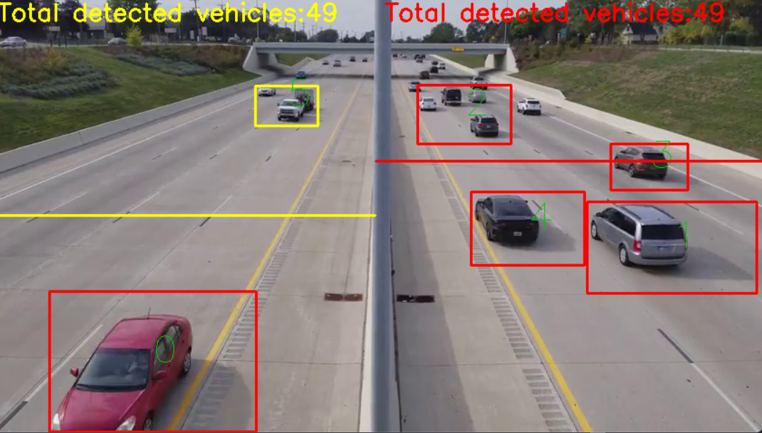
Traffic Observer(TO)
Client conectat la o cameră
Corespunde unei singure rute de mers
Colectează date folosind principii de object-detection
Poate fi instalat în serie

Slide 15

Vehicle Tracker(VT)
Client instalat direct pe autovehicul
Folosește date de la GPS pentru a determina poziția cât și direcția de mers
Același principiu ca și sistemele bazate pe senzori, dar cu costuri reduse
Determină următoarea intersecție și semnalizează intenția de traversare

Slide 16
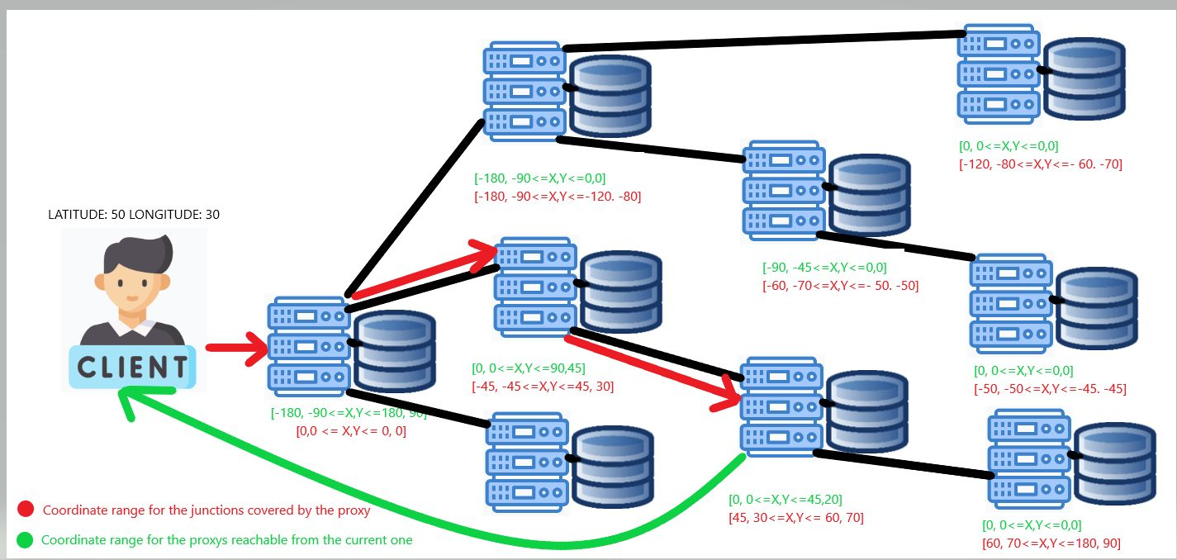
Proxy
Server cu rol de redirecționare
Permite sistemului să fie scalat pe orizontală
Deține o listă de intersecții și noduri vecine
Fiecare proxy poate fi administrat la nivel regional
Minimizează eventualele daune provocate de atacuri cibernetice

Slide 17
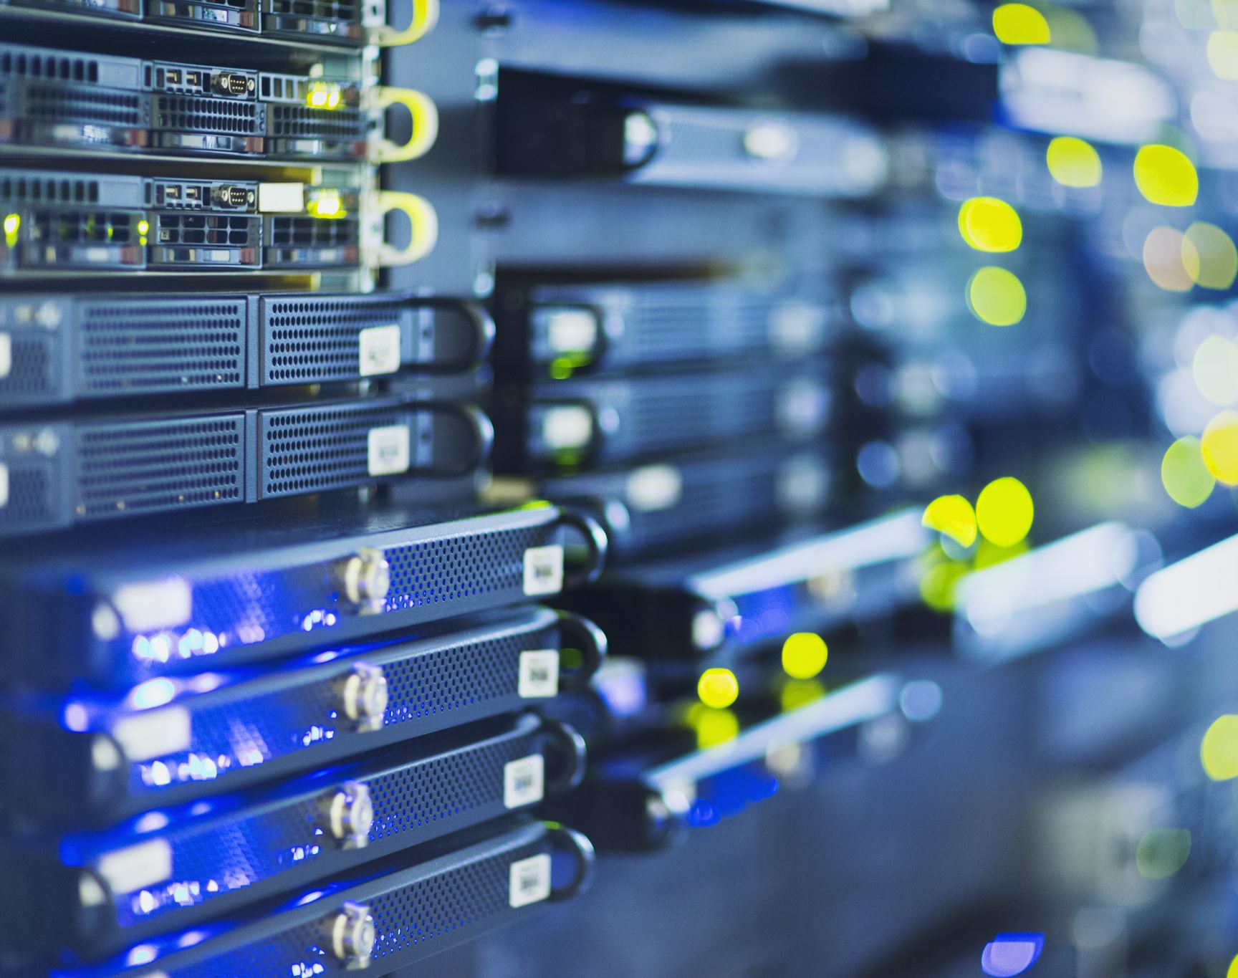
Junction Main Server (JMS)
Server ce manipulează sistemul de semaforizare
Instalat la nivel de intersecție
Captează datele primite de la toți clienți
Dictează starea traficului
Adaptează durata semnalelor de verde și de roșu

Slide 18
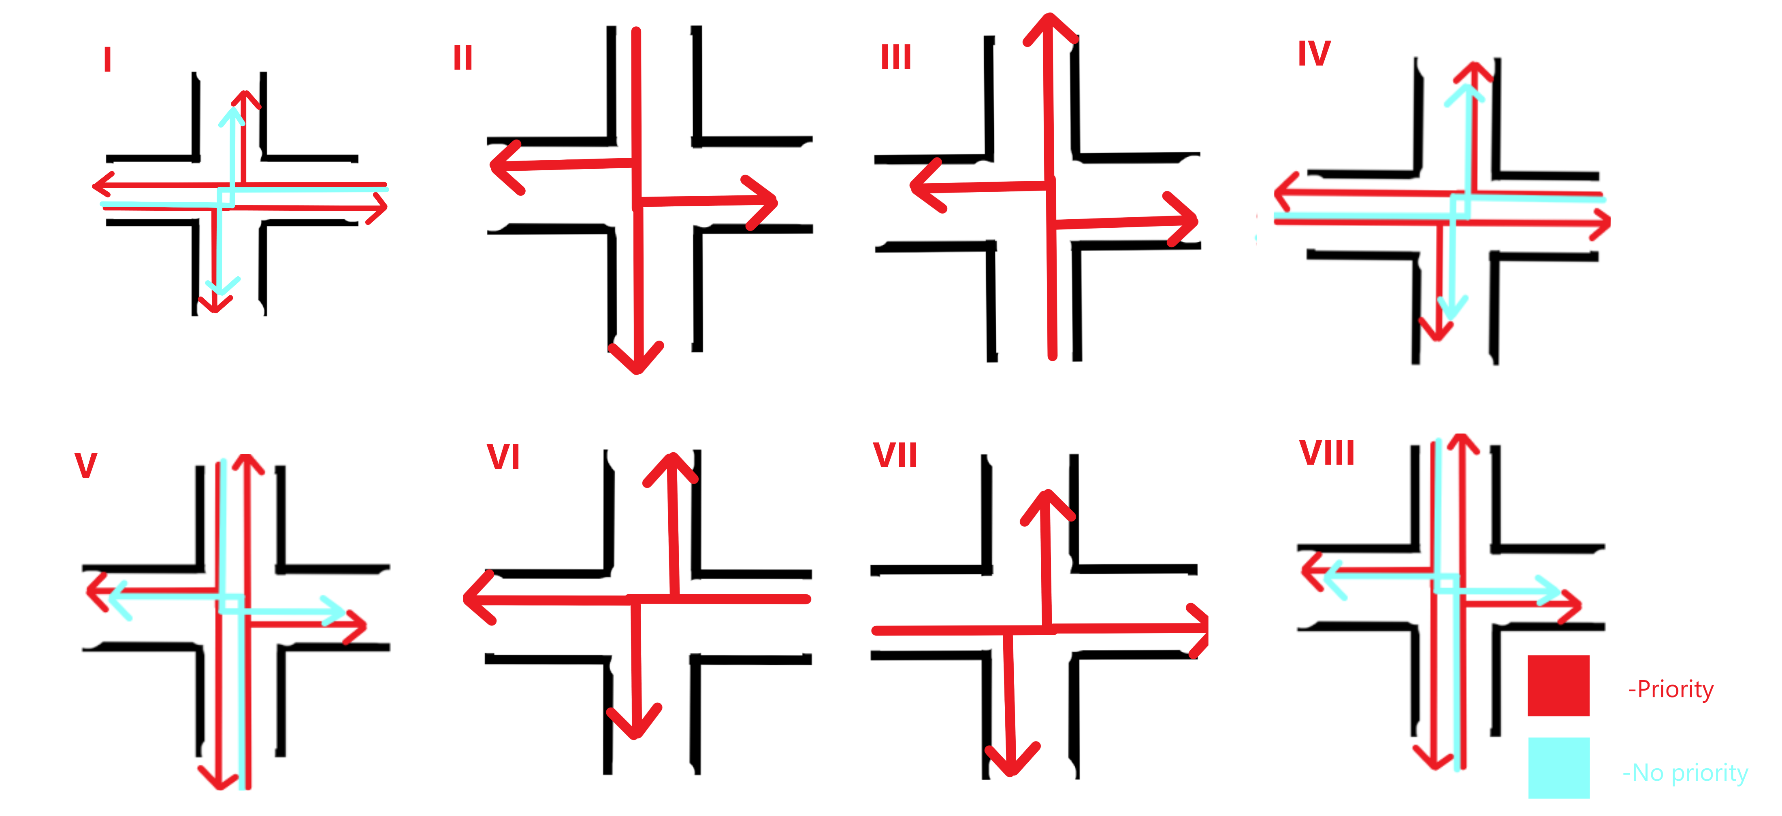
Stări ale traficului

Slide 19
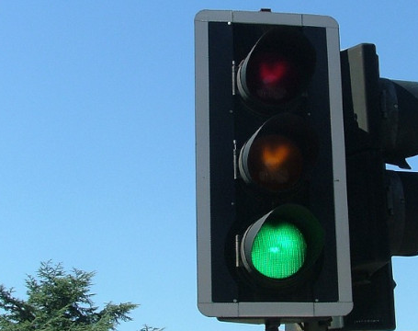
Modul de alegere al urmatoarei stări
În condiții normale, stările sunt parcurse în mod ciclil
Fiecare direcție de mers are asociată un cronometru
La finalul luminii verzi se reevaluează starea traficului
În caz că unul sau mai multe cronometre expiră traficul va “sări” la starea corespunzătoare.
This Photo by Unknown Author is licensed under CC BY-NC-ND

Slide 20
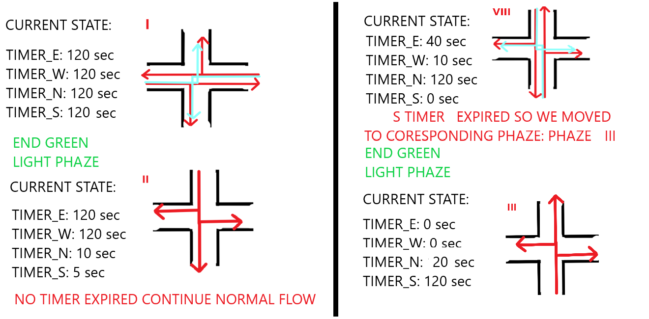
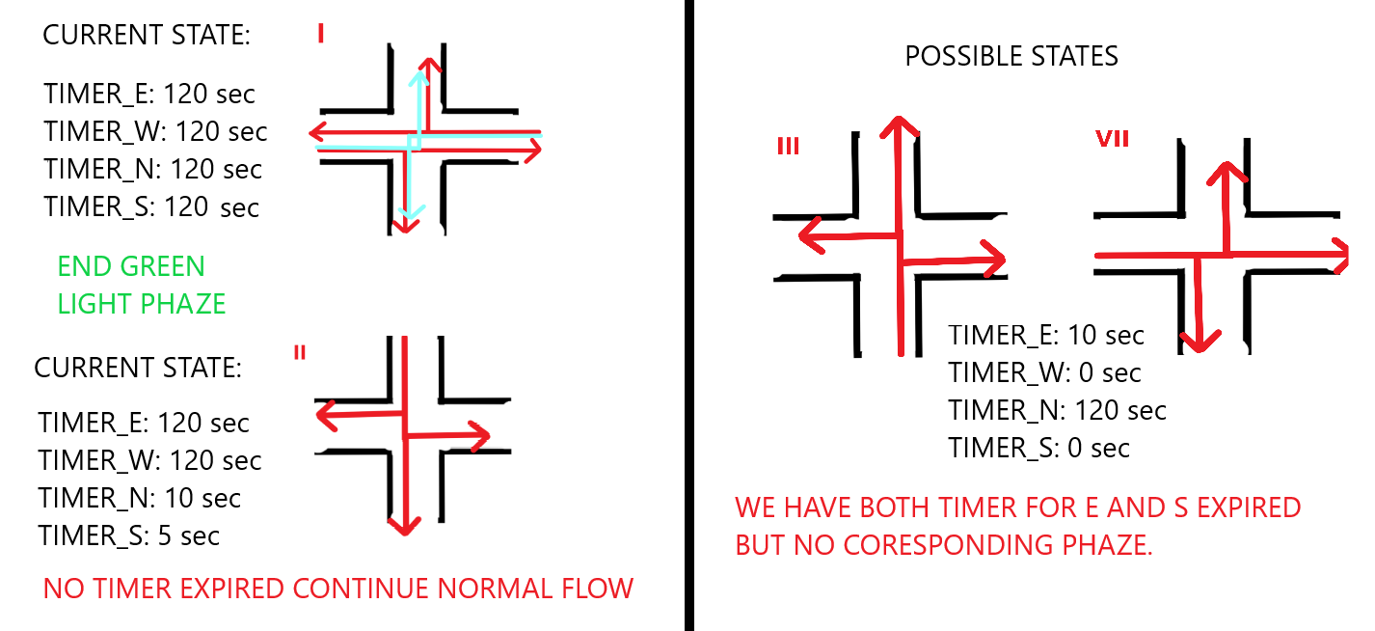
Exemple de tranziții ale traficului
Tranziție normală
Conflict tranzițional

Slide 21
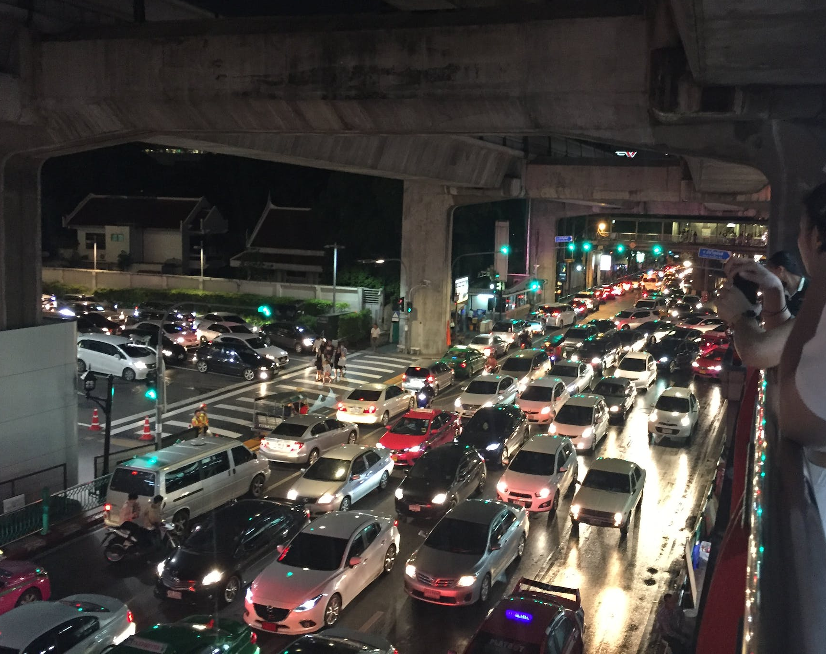
Influența traficului
Adaptăm durata de roșu/verde pentru a evita stări de conflict
Odată cu sosirea unui vehicul, cronometrul corespunzător este decrementat
Impact diferit pentru fiecare client în parte
Control asupra numărului de vehicule ce trec de intersecție

Slide 22
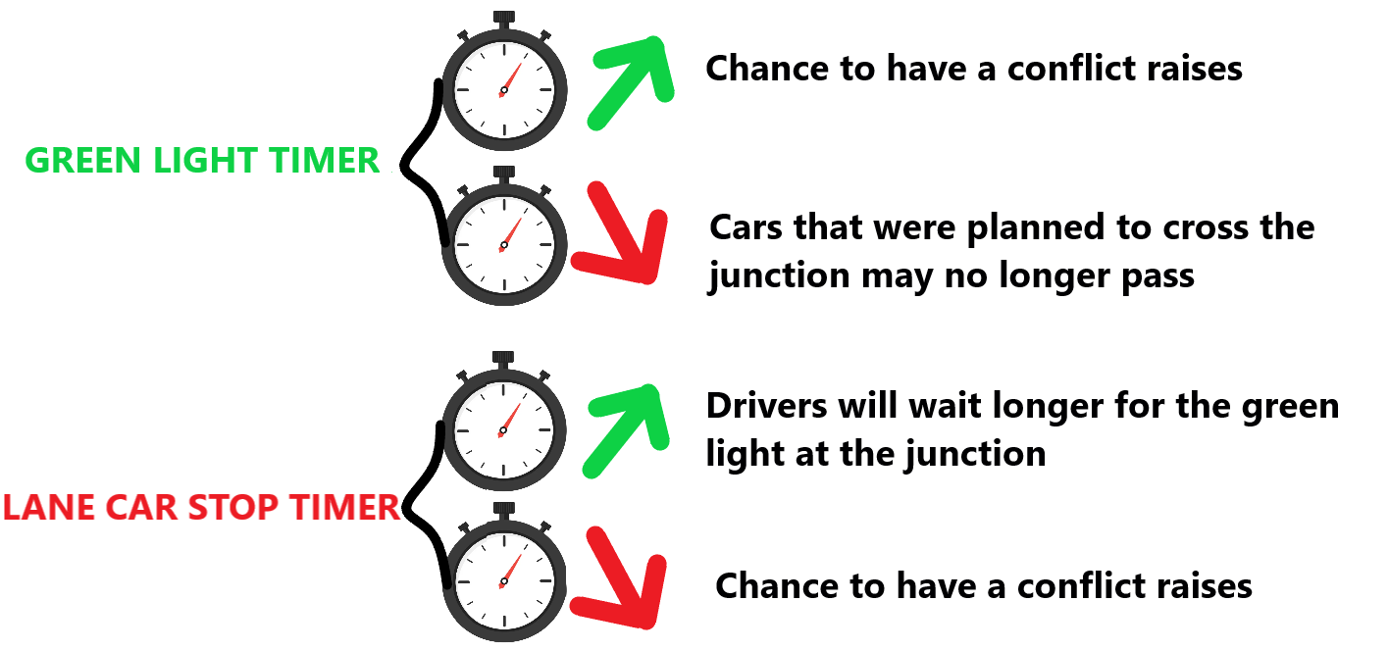



Impactul modificări cronometrelor

Slide 23
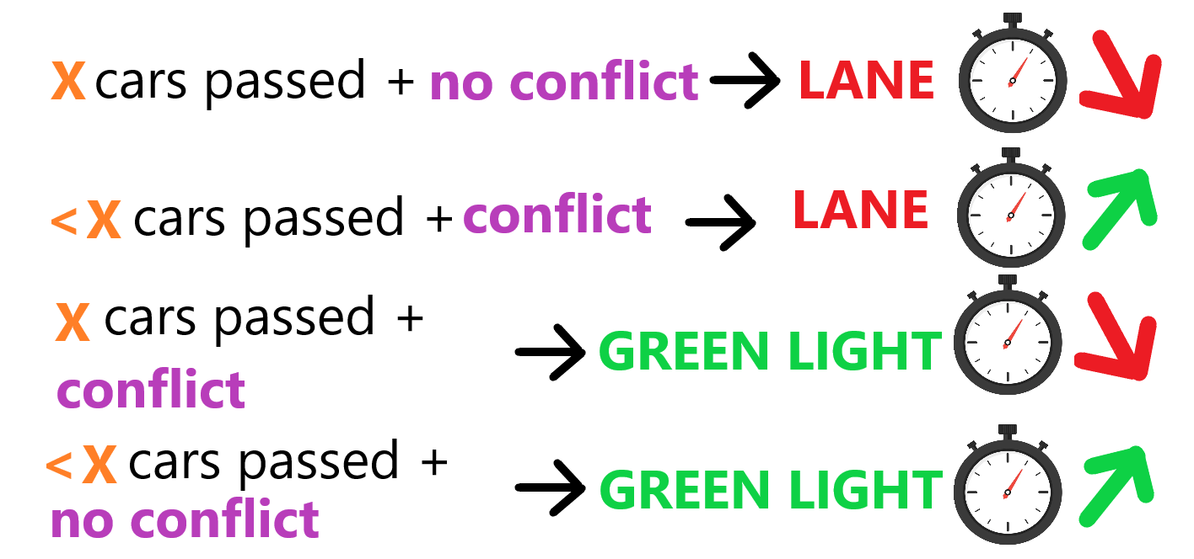
Control al traficului

Slide 24

Detalii de implementare

Slide 25


















Tehnologii folosite
This Photo by Unknown Author is licensed under CC BY
This Photo by Unknown Author is licensed under CC BY-NC

Slide 26
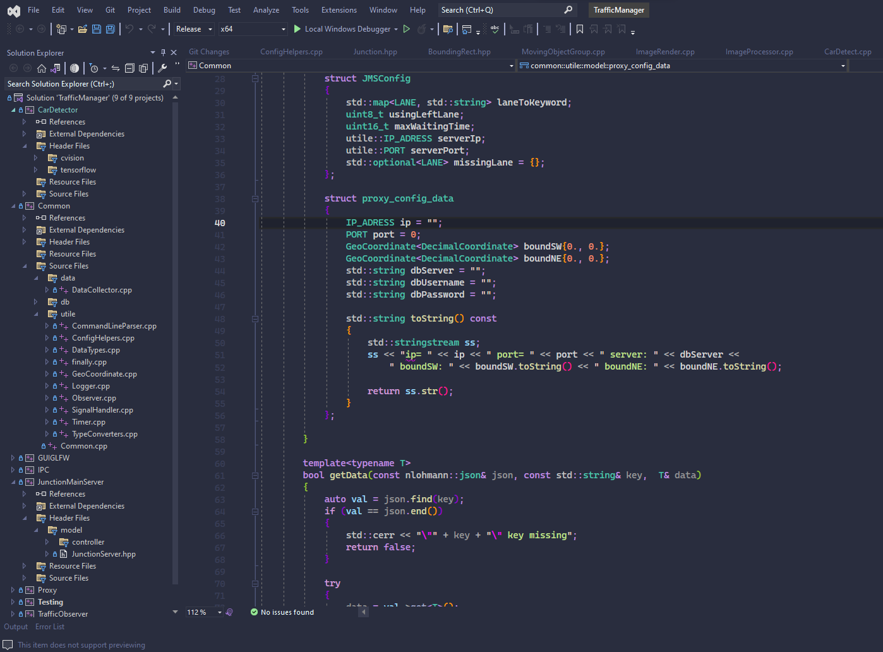
Structură a proiectului
Librări statice:
Common
Car Detector
IPC
GUI
Executabile:
- Proxy
Junction Main Server
Object Detection Server
Vehicle Tracker
Traffic Observer
Object Detection Server
Testing

Slide 27
Videoclip(TO DO)

Slide 28
Concluzii și direcții viitoare
Dificultăți
determinarea formulei de actualizare a duratei cronometrelor
colectarea de date + simularea traficului
Defecte ale sistemului
- potențialul unui atac cibernetic la nivel de intersecție
- performanța afectată în condiții meteo defavorabile
Îmbunătățiri de viitor
- adăugarea unui mecanism de “blacklisting”
- menținerea evidenței mașinilor la nivel geografic
îmbunătățirea modelului antrenat

